Slide 1
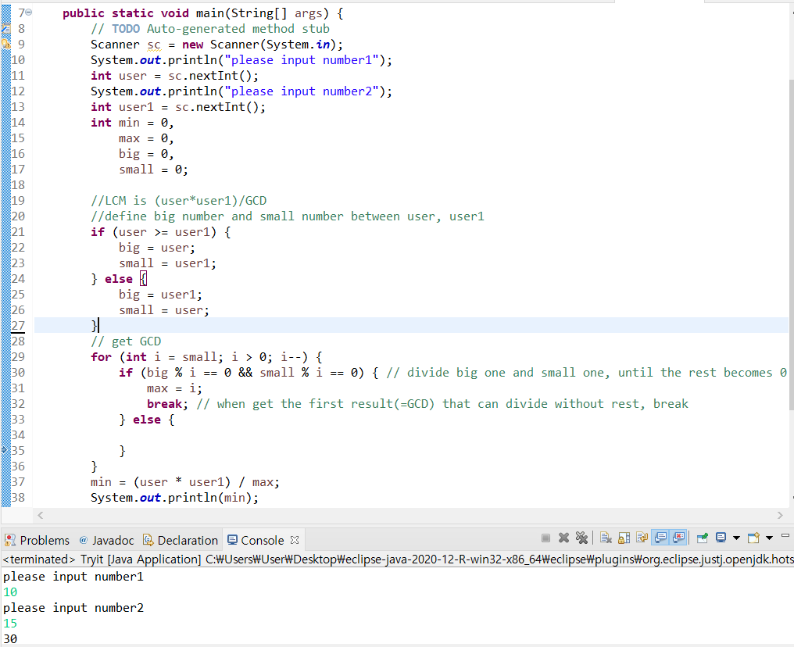
Find the LCM(Least Common Multiple)
▸ User inputs the two numbers, N and M
P16

Slide 2
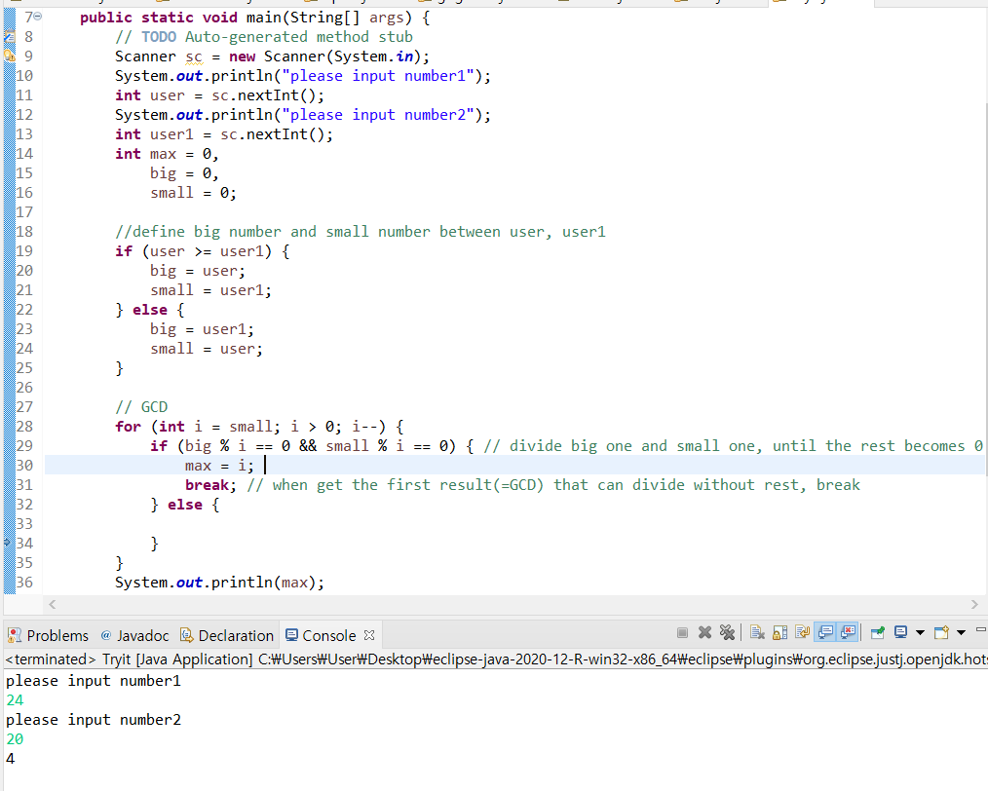
Find the GCD(Greatest Common Divisor)
▸ User inputs the two numbers, N and M
P17

Slide 3
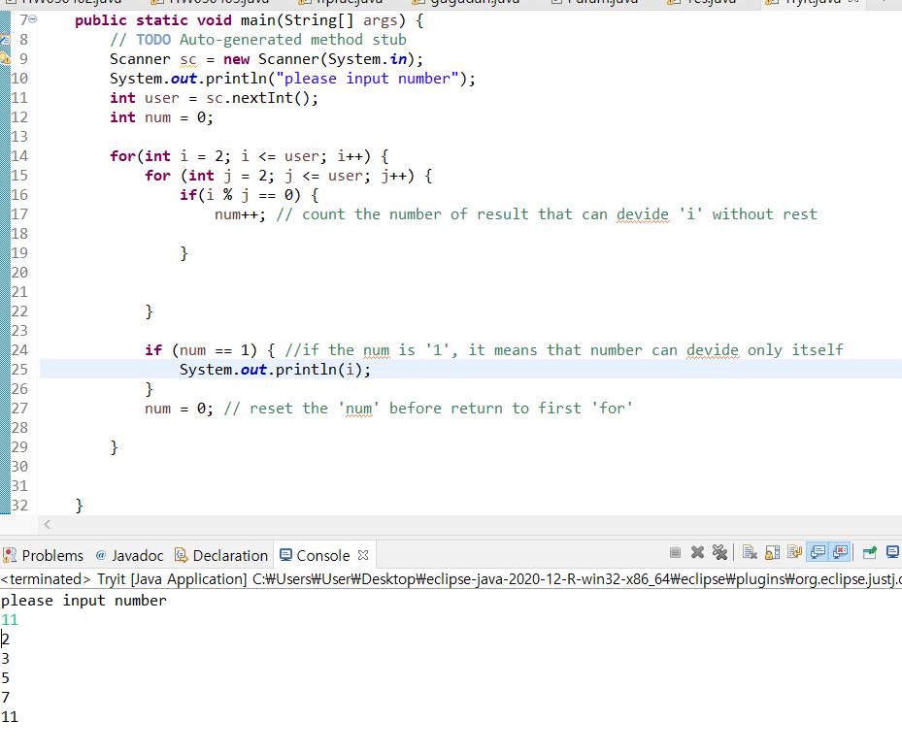
Find the Prime Numbers
▸ User inputs a numbers, N
P18

Slide 4
Q1
Find out “UTF-8” encoding
UTF-8은 유니코드를 위한 가변 길이 문자 인코딩 방식 중 하나로, 켄 톰프슨과 롭 파이크가 만들었다. UTF-8은 Universal Coded Character Set + Transformation Format – 8-bit 의 약자이다. 본래는 FSS-UTF(File System Safe UCS/Unicode Transformation Format)라는 이름으로 제안되었다
UTF-8 인코딩은 유니코드 한 문자를 나타내기 위해 1바이트에서 4바이트까지를 사용한다. 예를 들어서, U+0000부터 U+007F 범위에 있는 ASCII 문자들은 UTF-8에서 1바이트만으로 표시된다. 4바이트로 표현되는 문자는 모두 기본 다국어 평면(BMP) 바깥의 유니코드 문자이며, 거의 사용되지 않는다.

Slide 5
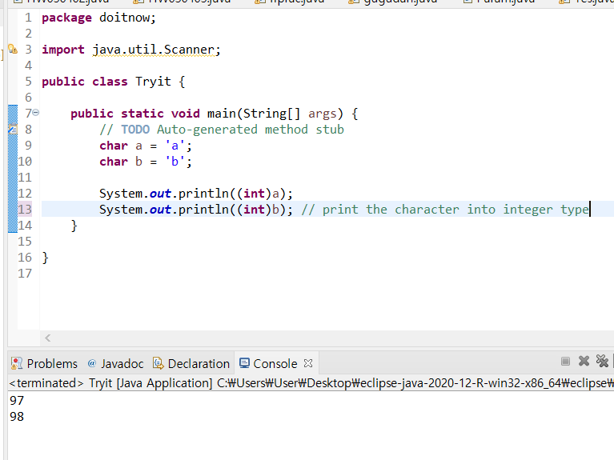
P1
Converting Character to ASCII Code

Slide 6
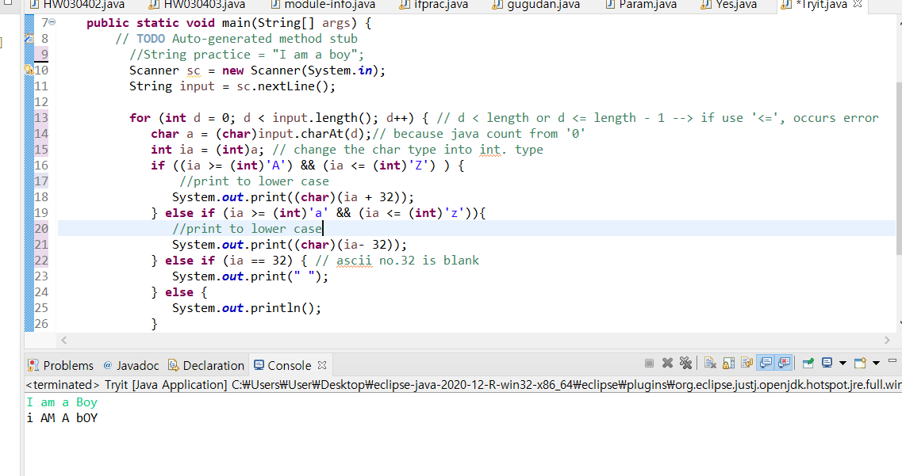
P2
Converting Characters to Opposite Case

Slide 7
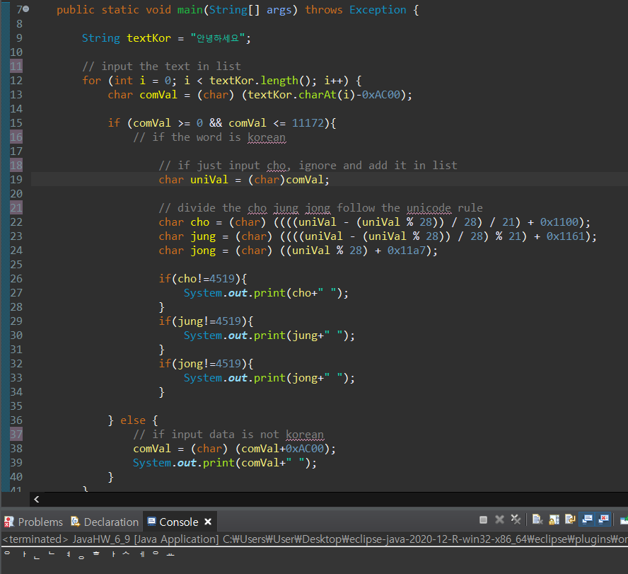
P3

Slide 8
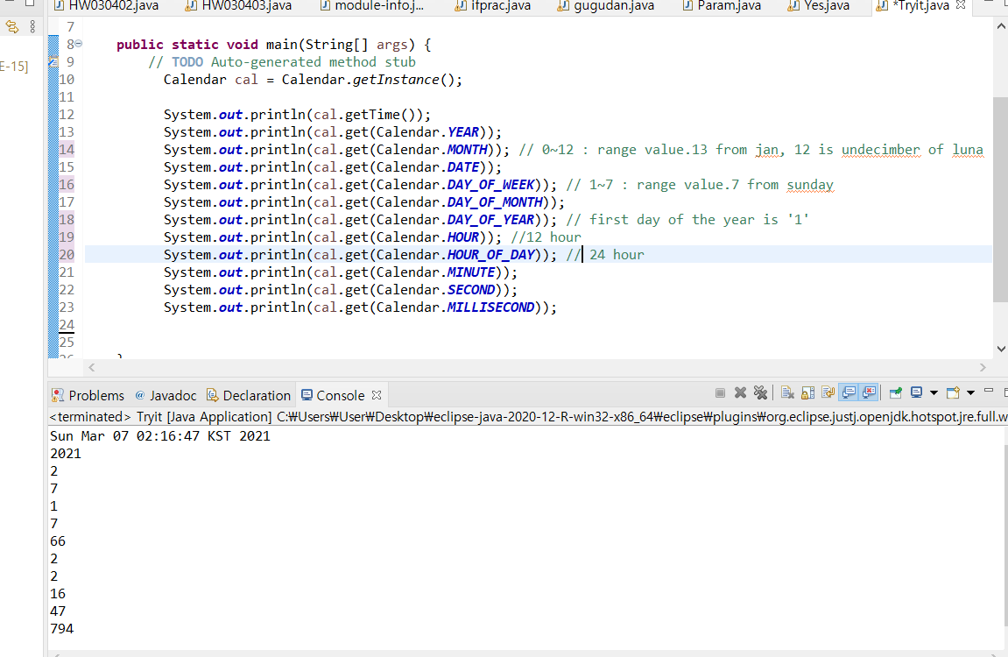
P4
Find out the range of the return values

Slide 9
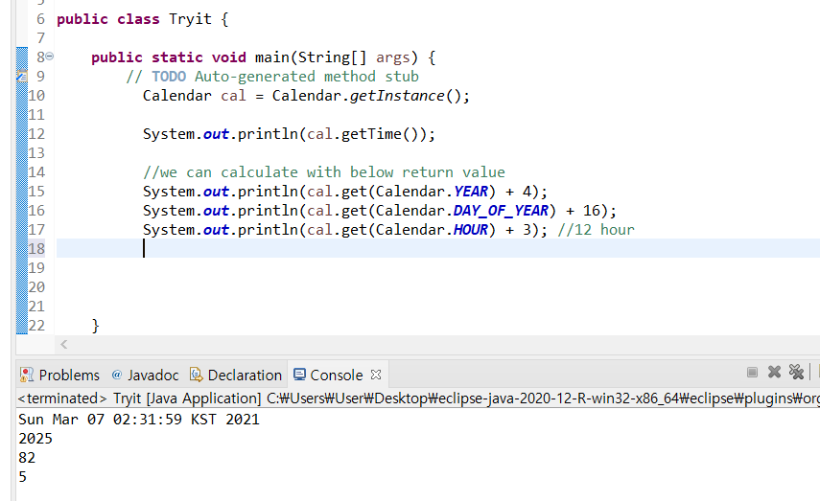
P5
Try this with the other parameters such as Calendar.HOUR

Slide 10
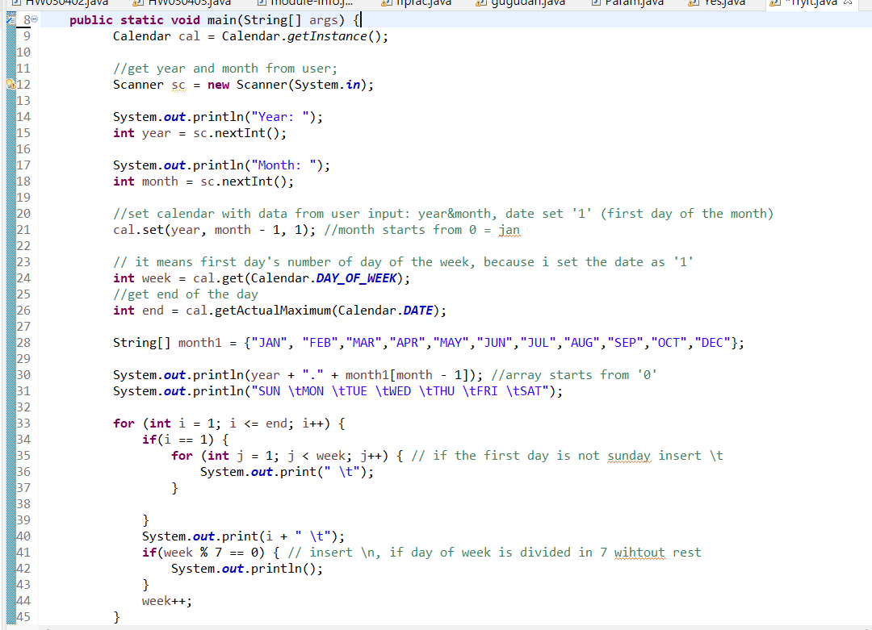
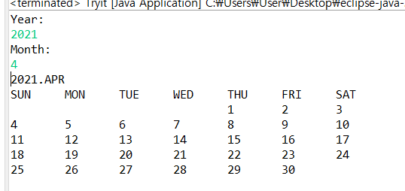
P6
Calendar Application

Slide 11
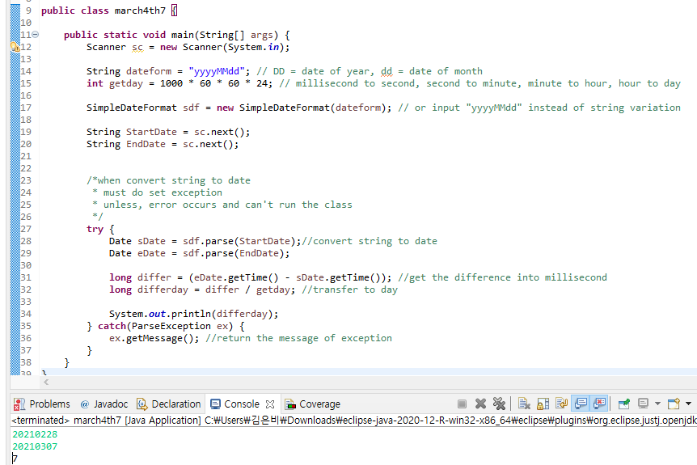
P7

Slide 12
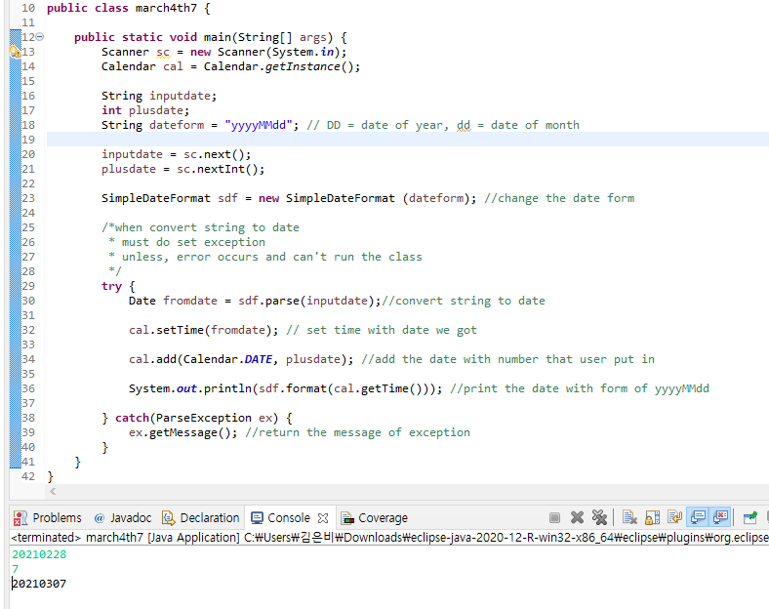
P8

Slide 13
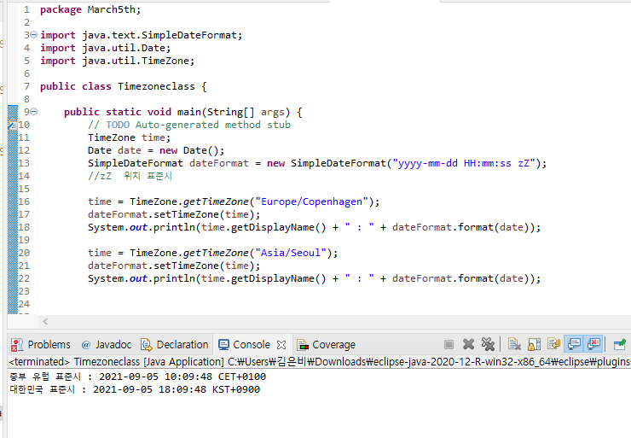
P9
add “z Z” at the end of dateFormat and print the time again

Slide 14
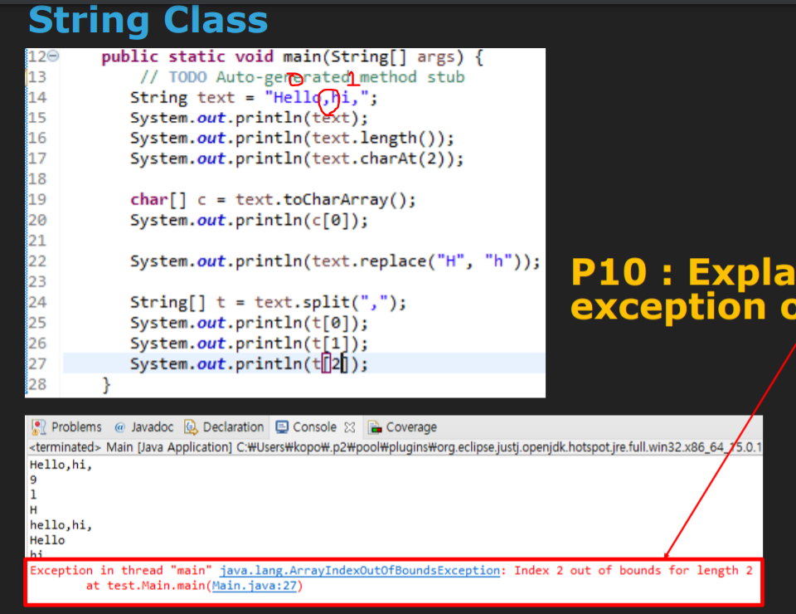
P10
Explain the reason why this exception occurred
.split() 은 ()안에 들어간 글자를
Index로 삼고 왼쪽 기준으로
0부터 숫자를 카운트 한다.
이때, Hello는 0, hi는 1이 되는데
2에 해당하는 순서에는
Index와 같은 ‘,’가 입력되어 있어서
배열 값으로 인식하지 않아
에러가 난다.

Slide 15
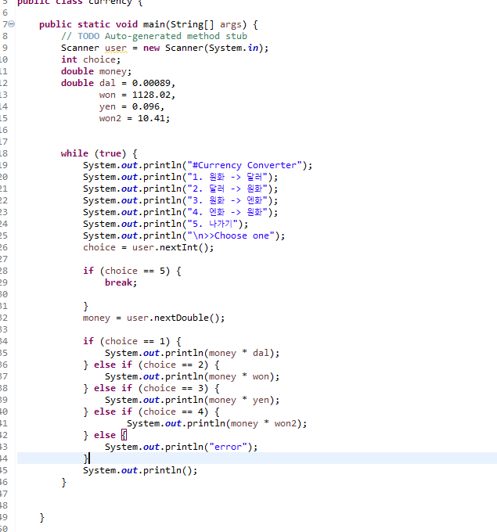
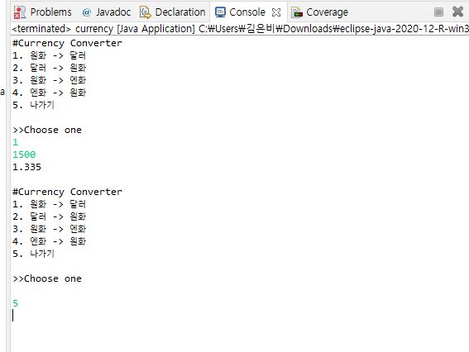
P11
Currency Converter

Slide 16
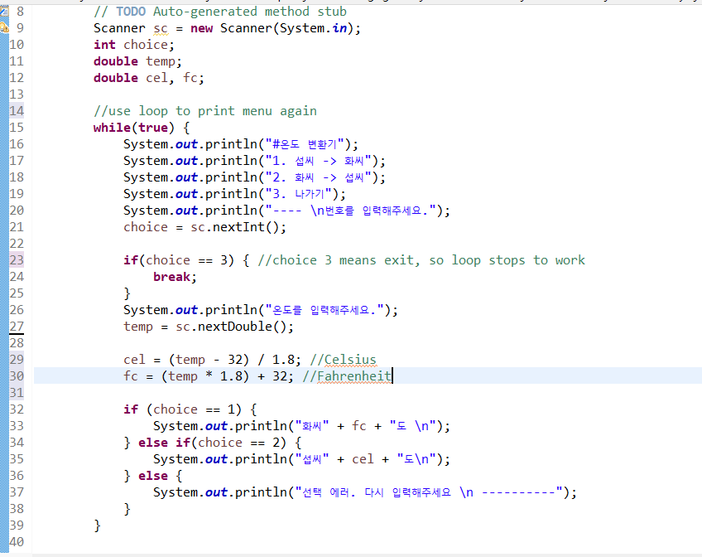
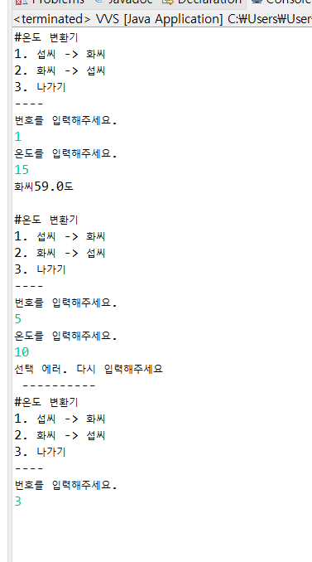
P12
Temperature Converter

Slide 17
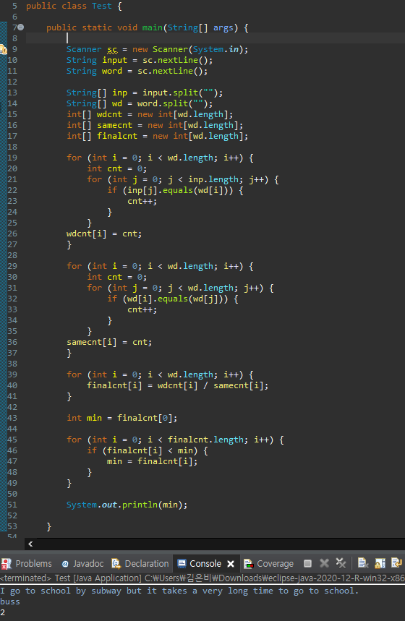
P13

Slide 18
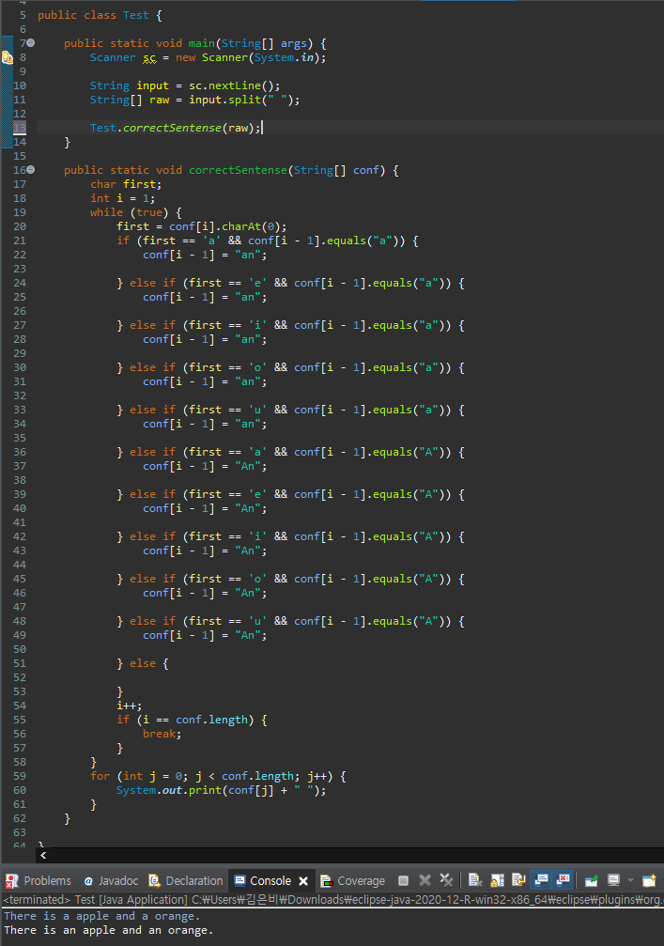
P14

Slide 19
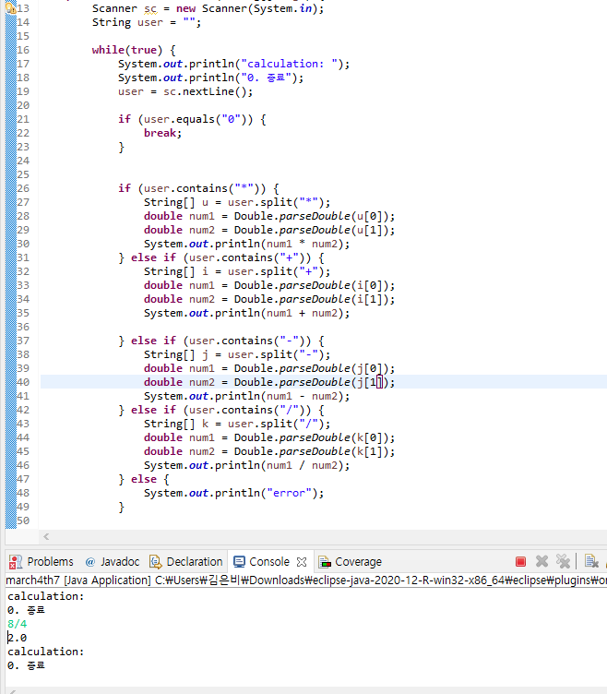
P15

